Slide 1
2022年度 情報科学発展演習
プログラム名：
アプリケーション開発におけるデータベース設計およびその操作
担当：桑原恒夫

Slide 2
アプリケーションを構成する技術階層
ユーザ・インタフェース
使いやすさ、解りやすさ
認知心理学・感性工学に基づく
実験参加者実験・評価
心の情報処理
ロジック
機能、性能
オブジェクト指向
プログラミング
オブジェクト指向に基づく
業務分析・機能設計・プログラミング
データベース
守備範囲の決定
本プログラム
対象世界の情報構造の同定（ER図）

Slide 3
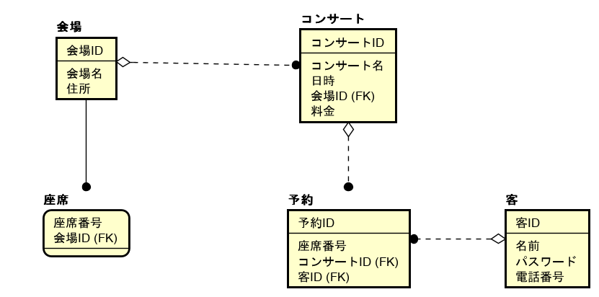
定員:9名（3名ずつのグループワーク3組）
概要：簡単なアプリケーションを作成するときに必要となるデータベースの設計（E-R図の作成）の演習を行う。まずユースケース分析で要求仕様を決め、その仕様を実現可能なデータベースの設計を行う。時間的余裕があればSQL言語によるデータベースの操作演習も行う（が、SQLの演習は多分無理そう）。
演習問題例
例えば以下のアプリケーション作成に必要なデータベースを設計する。
例題：コンサートのチケット予約
時間割：前期火曜日3時間目のうちの7回
履修条件：データベースシステムとソフトウェア工学の単位を取得済の事。

